Slide 1
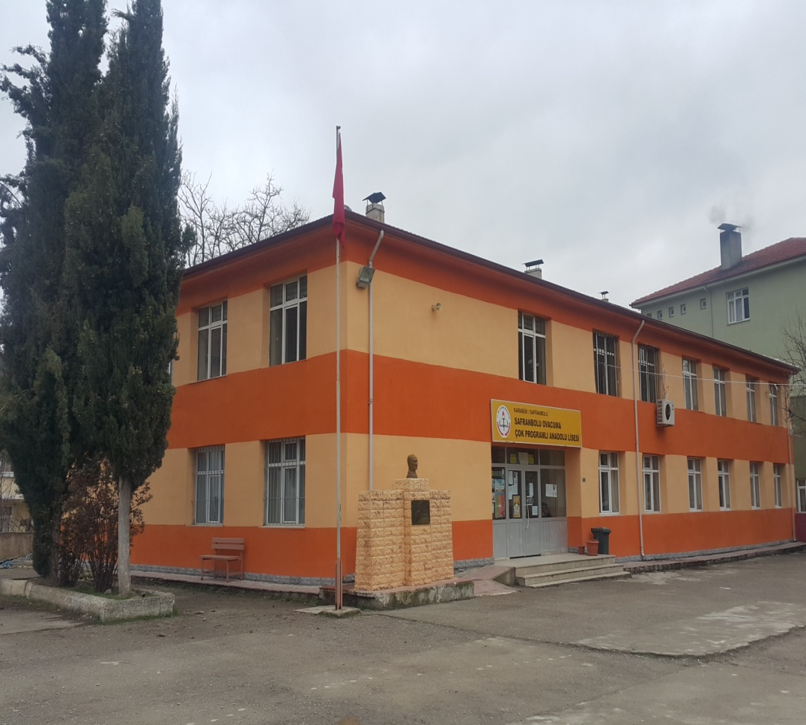
KARABÜ/SAFRANBOLU OVACUMA ÇOK PROGRAMLI ANADOLU LİSESİ 2019-2020 EĞİTİM-ÖĞRETİM YILI BRİFİNG DOSYASI
BÖLÜMLER
1-Anadolu Meslek Programı
a)Muhasebe ve Finansman Alanı
(Bilgisayarlı Muhasebe Dalı)
b)Çocuk gelişimi ve Eğitimi Alanı
(Erken Çocukluk Eğitimi Dalı)
2-Anadolu İmam Hatip Programı
3-Anadolu Lisesi Programı

Slide 2
Gençler !
Cesaretimizi takviye ve idame eden sizlersiniz. Siz, almakta olduğunuz terbiye ve irfan ile insanlık ve medeniyetin, vatan sevgisinin, fikir hürriyetinin en kıymetli timsali olacaksınız. Yükselen yeni nesil, istikbal sizsiniz. Cumhuriyeti biz kurduk, onu yükseltecek ve yaşatacak sizsiniz.
M. Kemal ATATÜRK

Slide 5
1.BÖLÜM
Kurumun AdI
KURUMUN ADRESİ
KURUMUN İLETİŞİM BİLGİLERİ
KURUM KODU
KURUM MÜDÜRÜ
KURUM VİZYONU
KURUM MİSYONU
KURUMUN TEMEL AMAÇLARI
KURUMUN İLKE VE DEĞERLERİ
KURUMUN ÖNEMLİ BAŞARILARI

Slide 6
Kuruma İlişkin Genel Bilgiler
Kurumun Adı:
OVACUMA ÇOK PROGRAMLI ANADOLU LİSESİ
Kurumun Adresi:
Ovacuma Köyü Merkez Mah. Safranbolu/KARABÜK
Kurumun Telefonu:
0 (370) 733 26 26
Kurumun Faksı:
0 (370) 733 26 21
Kurumun Web Adresi:
www.ovacumalisesi.meb.k12.tr
Kurumun Elektronik Posta Adresi:
955556@meb.k12.tr
Kurumun Seviyesi ve Öğretim Şekli:
Ortaöğretim – Normal-Tam gün
Kurumun Bağlı Olduğu Genel Müdürlük:
Milli Eğitim Bakanlığı / Mesleki ve Teknik Eğitim Genel Müdürlüğü
Kurumun Müdürü:
Muhammet Altekin
Kurumun Öğretime Başlama Tarihi:
İlk Başlama :2003
OVACUMA ÇOK PROGRAMLI ANADOLU LİSESİ
2019-2020 EĞİTİM – ÖĞRETİM YILI
BRİFİNG DOSYASI

Slide 7
Kuruma İlişkin Genel Bilgiler
Okutulan Yabancı Dili:
İngilizce / Arapça
Kurum Kütüphanesindeki Kitap Sayısı :
540
Okulumuzun Amaçları :
Ortaöğretim kurumları; a) Öğrencileri bedenî, zihnî, ahlâkî, manevî, sosyal ve kültürel nitelikler yönünden geliştirmeyi, demokrasi ve insan haklarına saygılı olmayı, çağımızın gerektirdiği bilgi ve becerilerle donatarak geleceğe hazırlamayı, b) Öğrencileri ortaöğretim düzeyinde ortak bir genel kültür vererek yükseköğretime, mesleğe, hayata ve iş alanlarına hazırlamayı, c) Eğitim ve istihdam ilişkilerinin Bakanlık ilke ve politikalarına uygun olarak sağlıklı, dengeli ve dinamik bir yapıya kavuşturulmasını, ç) Öğrencilerin öz güven, öz denetim ve sorumluluk duygularının geliştirilmesini, d) Öğrencilere çalışma ve dayanışma alışkanlığı kazandırmayı, e) Öğrencilere yaratıcı ve eleştirel düşünme becerisi kazandırmayı, f) Öğrencilerin dünyadaki gelişme ve değişmeleri izleyebilecek düzeyde yabancı dil öğrenebilmelerini, g) Öğrencilerin bilgi ve becerilerini kullanarak proje geliştirerek bilgi üretebilmelerini, ğ) Teknolojiden yararlanarak nitelikli eğitim verilmesini, h) Hayat boyu öğrenmenin bireylere benimsetilmesini, ı) Eğitim, üretim ve hizmette uluslararası standartlara uyulmasını ve belgelendirmenin özendirilmesini amaçlar.
OVACUMA ÇOK PROGRAMLI ANADOLU LİSESİ
2019-2020 EĞİTİM – ÖĞRETİM YILI
BRİFİNG DOSYASI

Slide 8
Kuruma İlişkin Genel ilgiler
Vizyonumuz :
Eğitim ve bilimde çağı yakalayarak erdemli insanlar yetiştirmek.
Misyonumuz :
Her öğrencinin özgün bir kişilik olduğu gerçeğinden hareketle, BİLİM, KÜLTÜR, SANAT’LA donanımlı bireyler yetiştirerek ülkemizin, eğitimine, yönetimine, sosyal-kültürel-ekonomik kalkınmasına ve Avrupa Birliği entegrasyonu sürecine katkıda bulunacak yeni yaklaşımlar, sistemler, projeler ve uygulamalar geliştirmektir.
Kurumumuzun Temel İlke ve Değerleri:
Önce insan, Karşılıklı güven ve dürüstlük, Sabırlı, hoşgörülü ve kararlılık, Eğitimde süreklilik anlayışı, Adaletli performans değerlendirme, Bireysel farkları dikkate almak, Kendisiyle ve çevresi ile barışık olmak, Yetkinlik, üretkenlik ve girişimcilik ruhuna sahip olmak, Doğa ve çevreyi koruma bilinci, Sürekli gelişim Sorumluluk duygusu ve kendine güven bilincini kazandıracak
OVACUMA ÇOK PROGRAMLI ANADOLU LİSESİ
2019-2020 EĞİTİM – ÖĞRETİM YILI
BRİFİNG DOSYASI

Slide 9
2.BÖLÜM
Kurumun tarİhçesİ
KURUMUN öğretİm şeklİ
KURUmun bİrİmlerİ
KURUM öğretmen bİlgİlerİ
KURUMUN öğrencİ Bİlgİlerİ

Slide 10
Kurumun Tarihçesi
x
Kurumumuzun Tarihçesi
Ovacuma beldesinde 2003-2004 Eğitim-Öğretim yılında bir Müdür Vekili, iki aday öğretmen ve 50 öğrenci ile Ovacuma İlköğretim Okulu binasında eğitim-öğretime açılmıştır. Mevcut binaya 2003-2004 eğitim-öğretim yılı 2. döneminde taşınmıştır. Binamız Türk Telekom tarafından 20 yıllığına tahsis edilmiştir. 2011-2012 Eğitim öğretim yılına yetiştirilmek üzere 16 derslikli bir ek binanın ihale süreci tamamlanmıştır. Öğrenci sayısının daha fazla olması nedeni ile yapılan yeni bina Ovacuma İlköğretim okuluna verilerek ilköğretim eski binasının yeni olan bir bloğu tadilattan geçirilerek kullanıma açılmıştır. Binamıza 2013-2014 yılından itibaren taşınarak yeni binamızda eğitim faaliyetine başlanılmıştır. Şu anda okulumuzda bir Müdür, bir müdür yardımcısı, kadrolu 12 öğretmen, 2 hizmetli, 1 Güvenlik Görevlisi hizmet vermektedir. Toplam 60 öğrencimiz bulunmaktadır. Safranbolu’ ya 29 Kilometre uzaklıktaki beldemize her saat başı araç bulunmakta olup öğretmenlerimiz için ayrıca servis bulunmaktadır. Okulumuzda şu anda 8 derslik bir spor odası, BT sınıfı, yemekhane ve kütüphane bulunmaktadır.
OVACUMA ÇOK PROGRAMLI ANADOLU LİSESİ
2019-2020 EĞİTİM – ÖĞRETİM YILI
BRİFİNG DOSYASI
Yatılı – Gündüzlü Olma Durumu:
Gündüzlü
Öğretim Şekli:
Normal – Tam Gün

Slide 11
Kurumun Birimleri
Birimlerin İsimleri | Oda Sayısı
Müdür Odası | 1
Müdür Yardımcısı Odası | 2
Beden Eğitimi Dersliği | 1
Bilişim Teknolojileri Sınıfı | 1
Çok Amaçlı Derslik | 1
Hizmetli Odası | 1
Depo | 1
Arşiv | 1
Yemekhane | 1
Edebiyat Dersliği | 1
Fen Bilimleri Dersliği | 1
Din Kültürü ve Ahlak Bilgisi Dersliği | 1
Öğretmenler Odası | 1
Matematik Dersliği | 1
Sosyal Bilgiler Dersliği | 1
İngilizce Dersliği | 1
Çocuk Gelişimi Atölyesi | 1
OVACUMA ÇOK PROGRAMLI ANADOLU LİSESİ
2019-2020 EĞİTİM – ÖĞRETİM YILI
BRİFİNG DOSYASI

Slide 12
Öğretmen , Öğrenci ve Sınıflara İlişkin istatistikler
Birimlerin İsimleri | Oda Sayısı
Okuldaki Toplam Öğrenci Sayısı | 60
Toplam Derslik Sayısı | 8
Derslik Başına Düşen Öğrenci Sayısı | 7,5
Toplam Şube Sayısı | 5
Toplam Yönetici Sayısı | 2
Toplam Kadrolu Öğretmen Sayısı | 11
Toplam Ücretli Öğretmen Sayısı | 1
9. Sınıf Şube Sayısı/ Öğrenci Sayısı | 1/16
10. Sınıf Şube Sayısı/ Öğrenci Sayısı | 1/13
11. Sınıf Şube Sayısı/ Öğrenci Sayısı | 2/17
12. Sınıf Şube Sayısı/ Öğrenci Sayısı | 2/13
Toplam Kız Öğrenci Sayısı | 29
Toplam Erkek Öğrenci Sayısı | 36
Şube Başına Düşen Öğrenci Sayısı | 11
OVACUMA ÇOK PROGRAMLI ANADOLU LİSESİ
2019-2020 EĞİTİM – ÖĞRETİM YILI
BRİFİNG DOSYASI

Slide 13
Öğretmen Bilgileri ve Branşlara Göre Dağılımları
S.N. | Öğretmen Adı Soyadı | Branşı | Açıklama
1 | YAVUZ MALKOÇ | Okul Müdürü
2 | AYÇA TAŞBAŞ | Md. Yardımcısı
3 | AHMET ÖZSÖNMEZ | Coğrafya
4 | MERVE ÇAVUŞ | Din Kültürü ve Ahlak Bilgisi
5 | BERİRE GÜNEŞ | Edebiyat
6 | ELİF ÖZBULUR | Matematik
7 | EROL TAŞDELEN | Muhasebe ve Finansman
8 | GÜLSÜM PEHLİVAN | İHL Meslek Dersleri Öğretmeni
9 | HAVVA ERGİN | Çocuk Gelişimi ve Eğitimi
10 | MUHAMMET ALTEKİN | Tarih
11 | Şefika AKIN | Muhasebe ve Finansman
12 | ZEHRA KORKMAZ | Edebiyat
OVACUMA ÇOK PROGRAMLI ANADOLU LİSESİ
2019-2020 EĞİTİM – ÖĞRETİM YILI
BRİFİNG DOSYASI

Slide 14
3.BÖLÜM
Kurumun SorunlarI
Çözüm Önerİlerİ
sosyal faalİyetlerİ
Kurumun baŞarILARI
VELİ PROFİLİ GRAFİKLERİ
FİZİKİ AÇIDAN YAPILAN ÇALIŞMALAR

Slide 15
Kurumun Sorunları ve Çözüm Önerileri
Bina İle İlgili Sorunlar:
Kurumumuzda 2007-2008 öğretim yılında depreme karşı güçlendirme yapılmış ve binamız yenilenmiştir. Ayrıca 2015-2016 Eğitim öğretim yılında da mantolama yapılarak binanın ısı yalıtımı sağlanmıştır. Ancak okul bahçesi eski beton olup çukurlar oluştuğu için kilit parke taşı yapılması ve çevre düzenlemesi ihtiyacı bulunmaktadır.
Öğretmen-Yönetici İle İlgili Sorunlar:
Okulumuzda yönetici ve öğretmenlerle ilgili herhangi bir sorun yoktur.
Öğrenci Devamı İle İlgili Sorunlar:
Öğrencilerimizin devam durumları yakından takip edilmekte olup devamsızlığı fazla olan öğrencilere gerekli bildirimler yapılmakta, devamsızlıklarına yönelik önlemler alınmaktadır. Velilerimizin 8383 Meb Mobil Bilgi servisine abone olmaları teşvik edilerek öğrencilerimizin devamsızlık durumlarını yakından takip etmeleri sağlanmaktadır.
Veli İle İlgili Sorunlar:
Okulumuz velilerinin çoğunun maddi durumları yetersiz olup okula uzak köylerde ikamet etmektedirler. Öğrencilerimizin yüzde doksanına yakını taşımalı eğitim kapsamında olduğundan dolayı veli ile iletişim zorlaşmakta ve velinin okla ilgisi az olmaktadır. Okul veli işbirliğinin arttırılması için okulumuzda çalışmalar yapılmaktadır.
OVACUMA ÇOK PROGRAMLI ANADOLU LİSESİ
2019-2020 EĞİTİM – ÖĞRETİM YILI
BRİFİNG DOSYASI

Slide 16
Kurumun Başarıları
Spor Alanındaki Başarılar:
Okulumuzda kız ve erkek basketbol, futbol, atletizm, satranç takımları olup her sene il veya ilçe çapında yürütülen turnuvalara katılım sağlamaktayız. Ayrıca farklı branşlarda okul içi turnuvalar da düzenlenmektedir.
Sanat Alanındaki Başarılar
Öğrencilerimiz, müzik, resim, şiir ve kompozisyon yazma ve okuma gibi farklı sanat alanlarında ilçe, il ve ülke çapında düzenlenen yarışmalara katılmaktadırlar .
Projeler ve Protokoller:
Okulumuzda Bakanlığımız ve İl/İlçe Milli Eğitim Müdürlüklerimizin ilgili projelerinin yanında 2015-2016 yılında BAKKA Projesi yapımış, 2016-2017 eğitim öğretim yılında Erasmus+ Projesi ile 7 öğrenci ve 1 öğretmen ile Dramatizasyon eğitimi için Almanya’da staj çalışması yapılmıştır. Ayrıca Farklı kurumlar ile iki adet okul-sanayi işbirliği protokolü yapılarak uygulamaya konulmuştur.
Ödüller:
Etkinliklerde aktif katılım gösteren öğrencilerimiz katılım ve onur belgeleri ile ödüllendirilmektedir. Ayrıca okulda her türlü yarışma ve akademik başarıda öne çıkan öğrencilerimize çeşitli ödüller verilmektedir.
OVACUMA ÇOK PROGRAMLI ANADOLU LİSESİ
2019-2020 EĞİTİM – ÖĞRETİM YILI
BRİFİNG DOSYASI

Slide 17
Fiziki Açıdan Yapılan Çalışmalar
Atatürk Köşesinin Düzenlenmesi | Yapıldı
Fen Dersliği | Yapıldı
Sosyal Bilgiler Dersliği | Yapıldı
Matematik Dersliği | Yapıldı
Türk dili ve Edebiyatı Dersliği | Yapıldı
Din Kültürü ve Ahlak Bilgisi Dersliği | Yapıldı
Okul Risk Eylem Planının Hazırlanması | Yapıldı
Sınıfların Akıllı Tahtalarla Donatılması | Yapıldı
Okulun Teknolojik Donanımı | Yapıldı
Okul Başarı Köşesinin Oluşturulması | Yapıldı
Okulun Fiziki İçi Ve Dış Yapısının Düzenlenmesi | Yapıldı
Resim Odasının Düzenlenmesi | Yapıldı
Kütüphanenin Düzenlenmesi | Yapıldı
Çok Amaçlı Salonun Düzenlenmesi | Yapıldı
Okul İnternet Sitesinin Yenilenmesi | Yapıldı
Yemek salonun ve Spor Odasının Düzenlenmesi | Yapıldı
OVACUMA ÇOK PROGRAMLI ANADOLU LİSESİ
2019-2020 EĞİTİM – ÖĞRETİM YILI
BRİFİNG DOSYASI

Slide 18
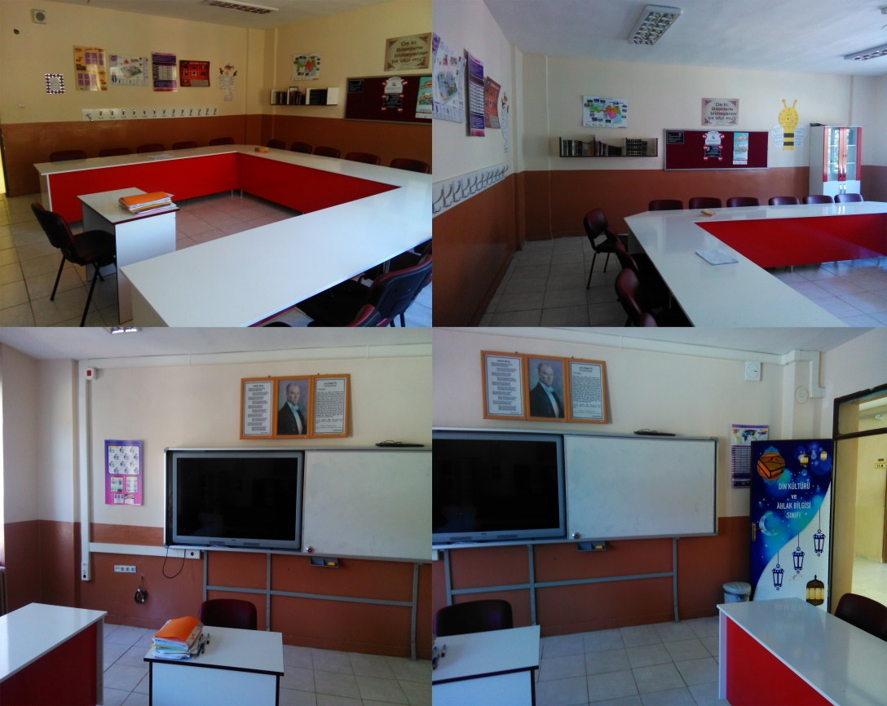
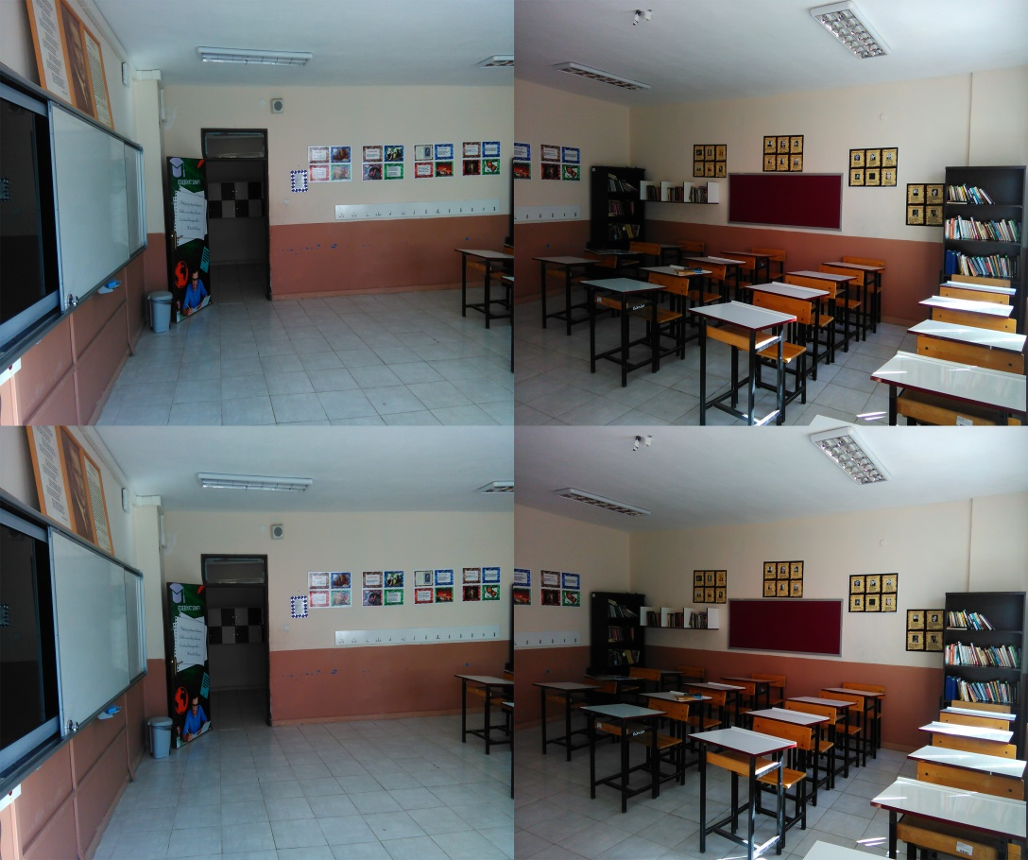
OVACUMA ÇOK PROGRAMLI ANADOLU LİSESİ
2019-2020 EĞİTİM – ÖĞRETİM YILI
BRİFİNG DOSYASI

Slide 19
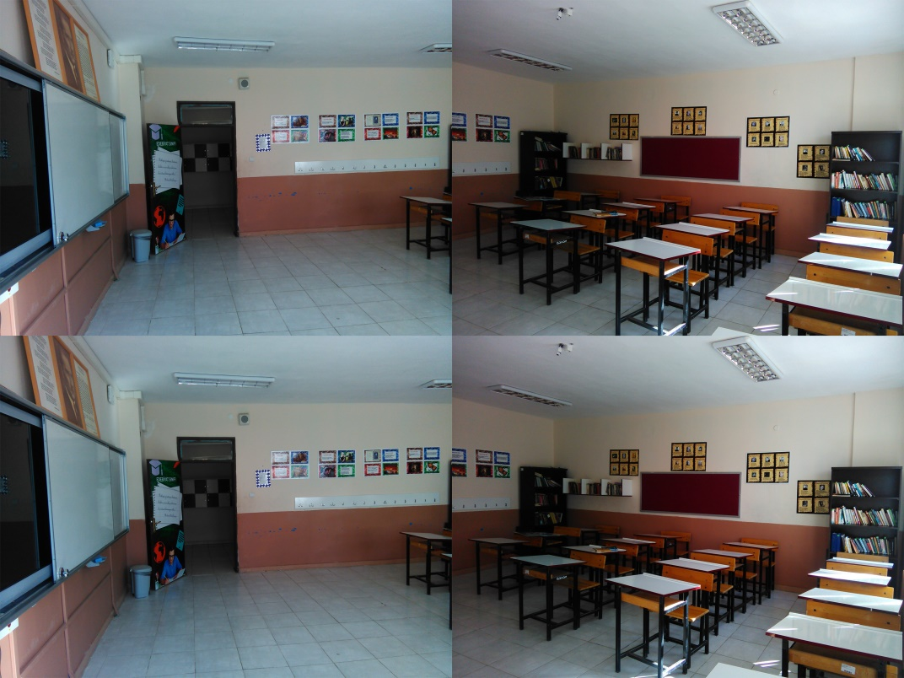
OVACUMA ÇOK PROGRAMLI ANADOLU LİSESİ
2019-2020 EĞİTİM – ÖĞRETİM YILI
BRİFİNG DOSYASI

Slide 20
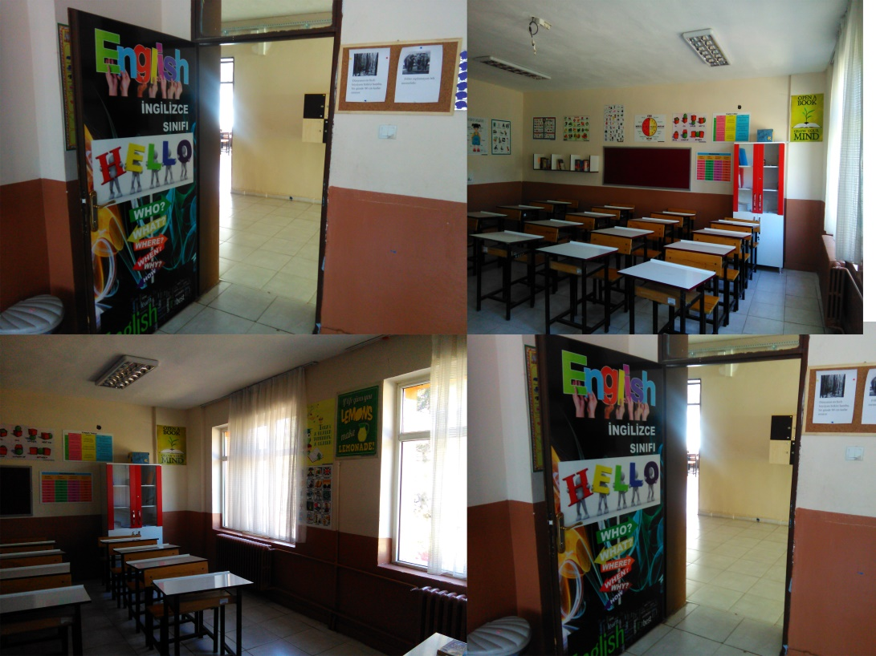
OVACUMA ÇOK PROGRAMLI ANADOLU LİSESİ
2019-2020 EĞİTİM – ÖĞRETİM YILI
BRİFİNG DOSYASI

Slide 21
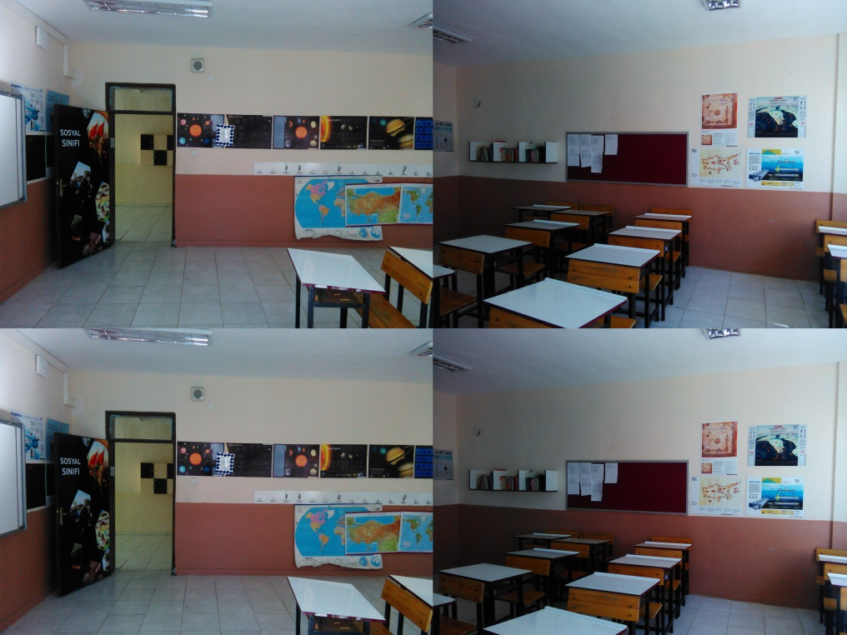
OVACUMA ÇOK PROGRAMLI ANADOLU LİSESİ
2019-2020 EĞİTİM – ÖĞRETİM YILI
BRİFİNG DOSYASI

Slide 22
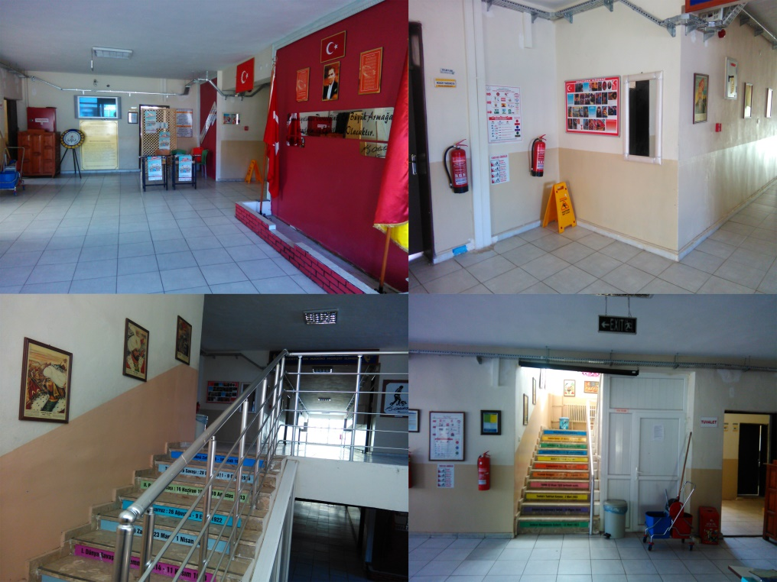
OVACUMA ÇOK PROGRAMLI ANADOLU LİSESİ
2019-2020 EĞİTİM – ÖĞRETİM YILI
BRİFİNG DOSYASI

Slide 23
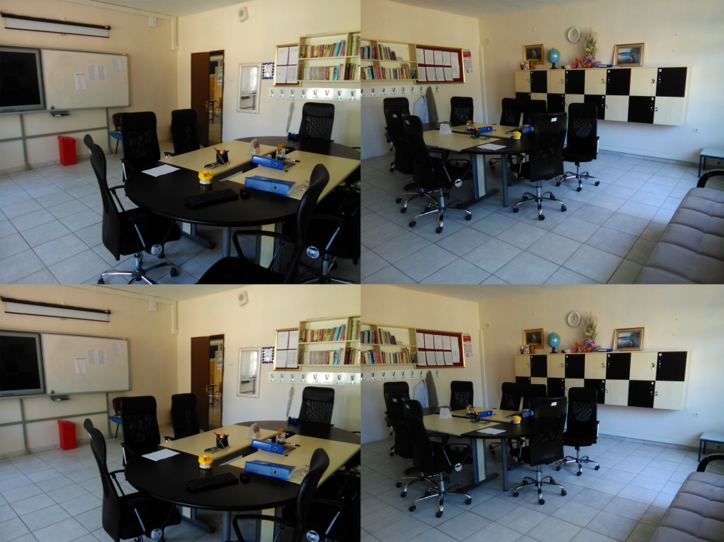
OVACUMA ÇOK PROGRAMLI ANADOLU LİSESİ
2019-2020 EĞİTİM – ÖĞRETİM YILI
BRİFİNG DOSYASI

Slide 24
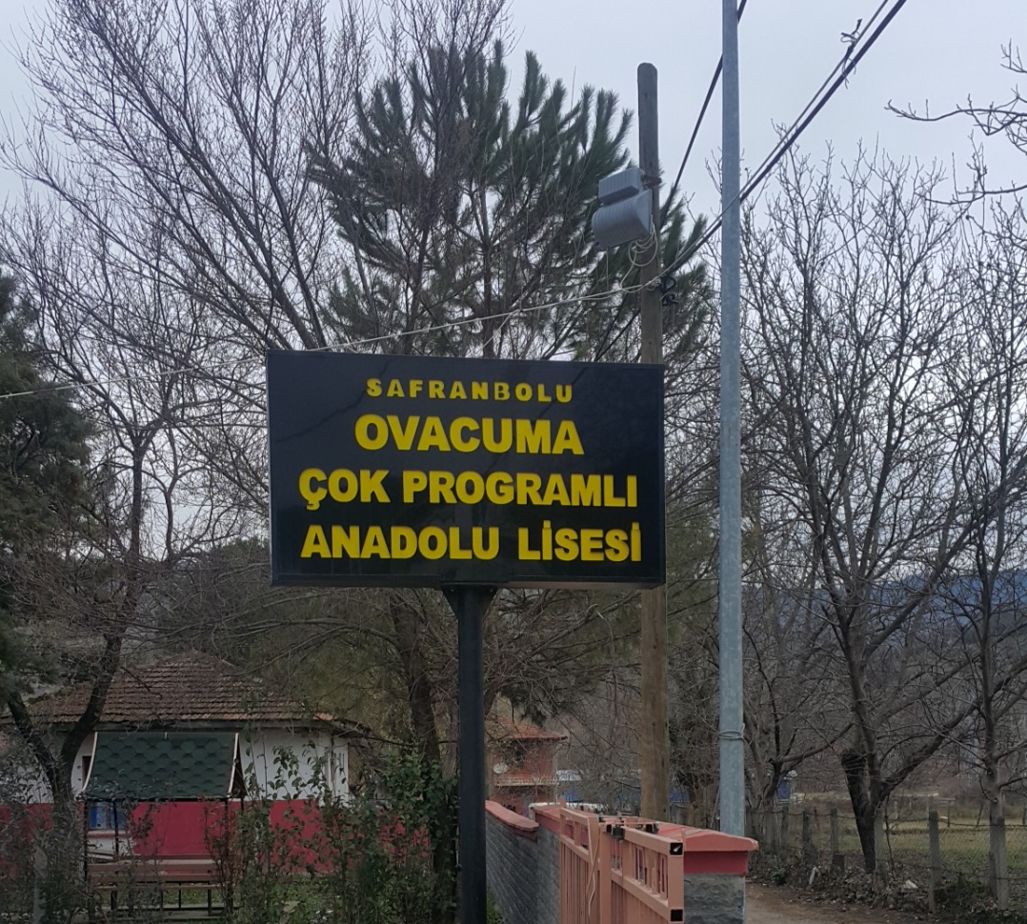
OVACUMA ÇOK PROGRAMLI ANADOLU LİSESİ
2019-2020 EĞİTİM – ÖĞRETİM YILI
BRİFİNG DOSYASI

Slide 25
Kurumun Başarıları
ÖSYS BAŞARILARI
ÖSYS YE GİREN | ÖNLİSANS YERLEŞEN | LİSANSA YERLEŞEN | TERCİH YAPMAYAN VEYA YERLEŞEMEYEN | BAŞARI YÜZDESİ
2016 | 2 | 2 | 18 | % 22
2017 | 2 | 0 | 20 | % 10
2018 | 4 | 2 | 16 | % 30
OVACUMA ÇOK PROGRAMLI ANADOLU LİSESİ
2019-2020 EĞİTİM – ÖĞRETİM YILI
BRİFİNG DOSYASI

Slide 26
Kurumun Sosyal Faaliyetleri
2015 Okul Sporları Kros Kız il üçüncülüğü Kupası Alındı
2015 Okul Sporları Kros Erkekler İl Dördüncülüğü Kupası Alındı
2016 Okul Sporları Futsal Kız İl Dördüncülüğü Kupası Alındı
2016 Okul Sporları Kros A Gençler Erkek İl Üçüncülüğü Kupası Alındı 2016 Okul Sporları Kros B Gençler Erkek İl Üçüncülüğü Kupası Alındı
2017 Okul Sporları Kros B Gençler Kız İl Dördüncülüğü Kupası Alındı 2017 Okul Sporları Kros A Gençler Kız İl Üçüncülüğü Kupası Alındı
İş Sağlığı ve Güvenliği Konulu Şiir Yarışması İl İkinciliği
18 Mart Çanakkale Zaferi Konulu Resim Yarışması İlçe üçüncülüğü Mehmet Akif Ersoy Şiir Yarışması İlçe Birinciliği
OVACUMA ÇOK PROGRAMLI ANADOLU LİSESİ
2019-2020 EĞİTİM – ÖĞRETİM YILI
BRİFİNG DOSYASI

Slide 27
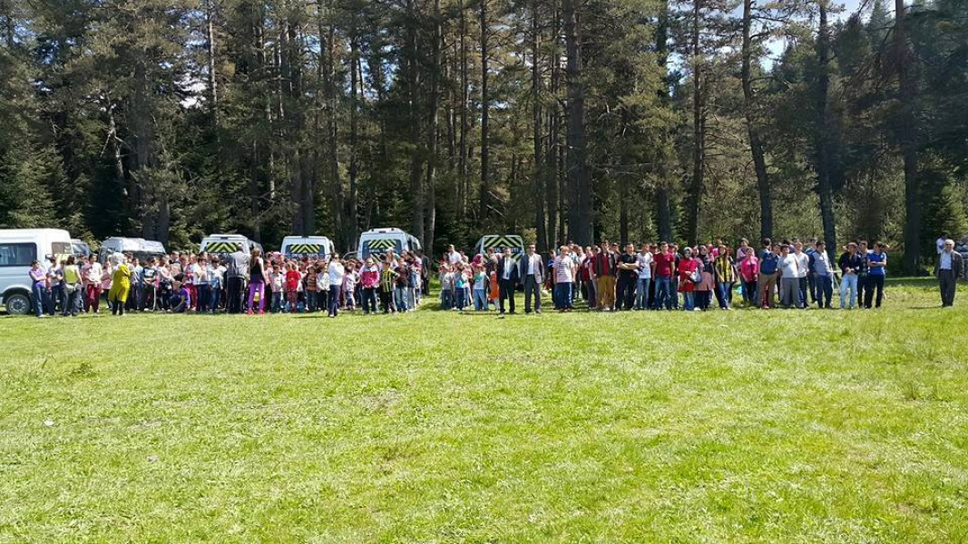
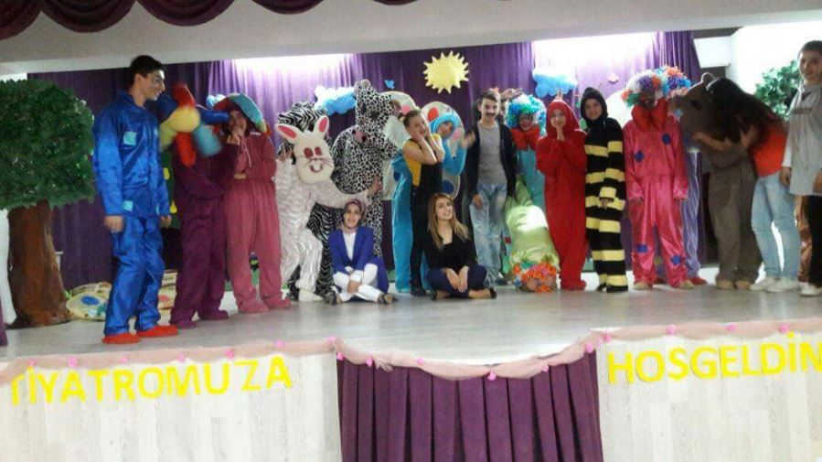
Kurumun Sosyal Faaliyetleri
Ulu Yayla Eğitim Şenliği
Okul Öncesi Tiyatro Şenlikleri
OVACUMA ÇOK PROGRAMLI ANADOLU LİSESİ
2019-2020 EĞİTİM – ÖĞRETİM YILI
BRİFİNG DOSYASI

Slide 28
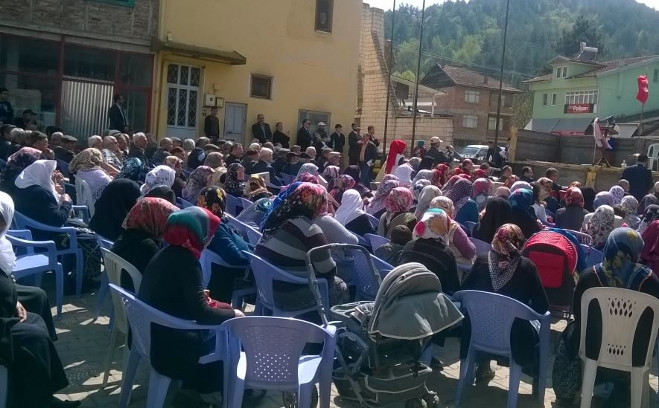
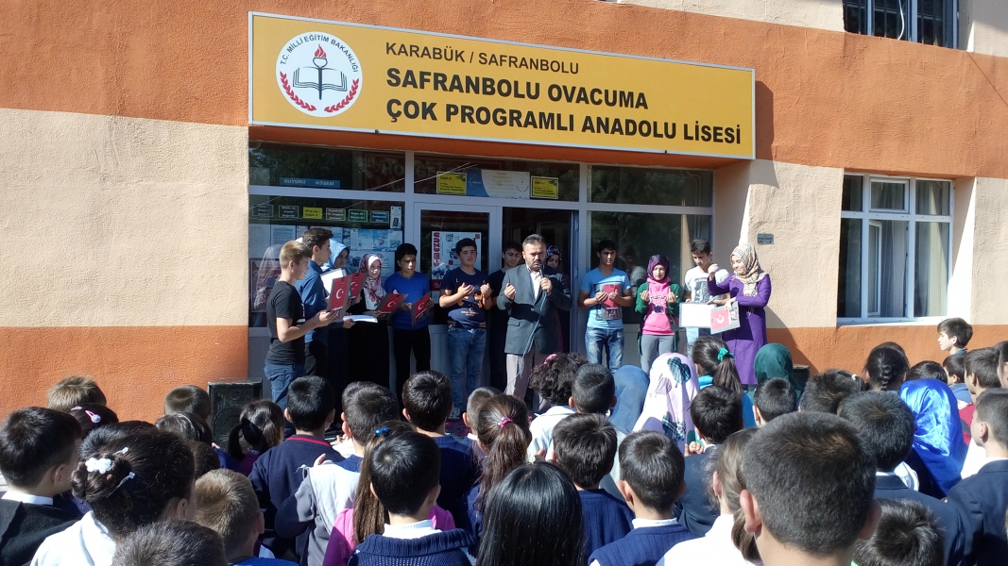
Kurumun Sosyal Faaliyetleri
Ulu Yayla Eğitim Şenliği
15 Temmuz Demokrasi Zaferi Etkinlikleri
OVACUMA ÇOK PROGRAMLI ANADOLU LİSESİ
2019-2020 EĞİTİM – ÖĞRETİM YILI
BRİFİNG DOSYASI

